Slide 1
CATÁLOGO DE VENTAS
JEA

Slide 2
Alimentos

Slide 3
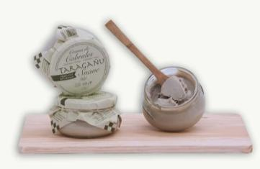
Crema de cabrales intenta “taragañu”( referencia 1)
PRECIO: 4,50€

Slide 4
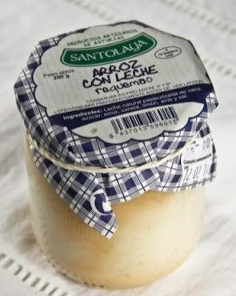
Arroz con leche “santaolaya” (200grs.) (referencia 2)
PRECIO:2,50€

Slide 5
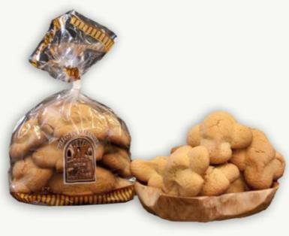
Bollos de marañuela “horno de Luanco” ½ docena(referencia 3)
PRECIO:5€

Slide 6
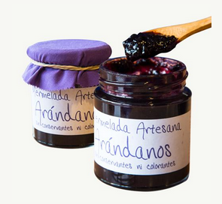
Mermelada de arándanos “coasa” (230grs.) (referencia 4)
PRECIO:3,50€

Slide 7
Artesanía Asturiana

Slide 8
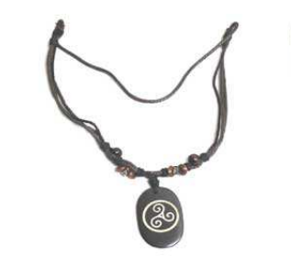
Colgante (referencia 5)
Hecho con cuero y con piedras preciosas
Precio:5€

Slide 9
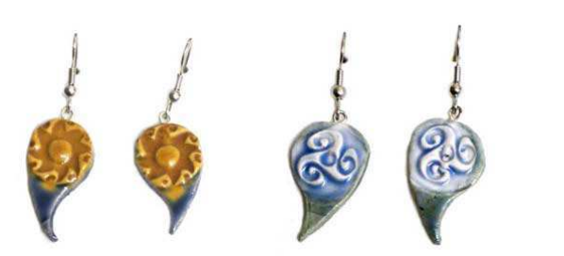
Pendientes (Referencia 6)
Bonitos pendientes hechos de cerámica con colores beis y azules claros
Precio:5€

Slide 10
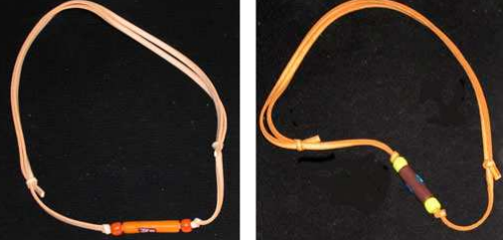
Colgantes(referencia 7)
Precioso colgante con una gama de colores naranjas y marrones
PRECIO:5€

Slide 11
TEXTIL

Slide 12
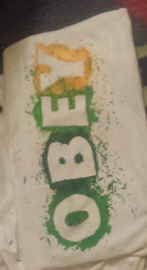
Camisetas (referencia 8)
Camisetas con bonitos estampados y coloridos hechos por los alumnos de JEA
Precio: 5€

Slide 13
DECORACIÓN Y HOGAR

Slide 14
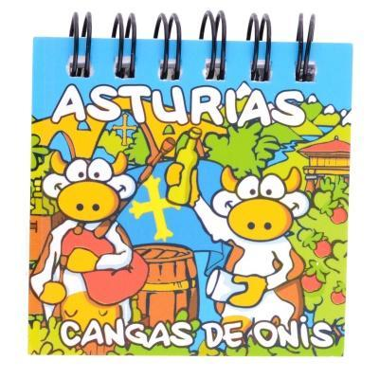
Libreta (mini) para la nevera Cangas de Onis (referencia 9)
Mini libreta con imán de 80 hojas aprox.
Medidas: Ancho 6 cm / Alto 6 cm
PRECIO:2,50€

Slide 15
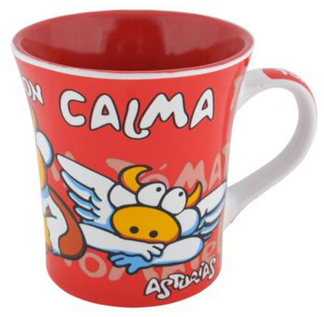
Taza tómatelo con calma (referencia 10)
Fabricada de cerámica con bonitos dibujos sobre Asturias
5,50€

Slide 16
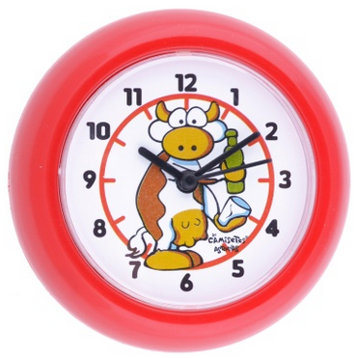
Reloj para la nevera(referencia 11)
Reloj con imán para la nevera. Incluye pilas .Sus medidas(8cm de diámetro)
3,50€

